Slide 1
Zettle — Partes 4 y 5
Valor pre-financiación y escenario de una ronda
P4 · Valor pre-money
Inversión necesaria
P5 · Propiedad VC
Nuevas acciones
429,25 M$
321,41 M$
42,82%
748.774
Idea central
Con una IRR exigida del 40%, el valor post-money actual es 750,66 M$; al descontar la financiación necesaria de 321,41 M$, el valor pre-money queda en 429,25 M$.
Fuente: Caso Zettle.xlsx; cálculos propios.

Slide 2
Parte 4 — Cálculo del valor pre-financiación
Zettle · Venture Capital Method
Aplicación directa del Venture Capital Method con IRR = 40%.
INPUTS
Valor terminal (Vt)
IRR requerida
Tiempo
Inversión (I)
2.883,74 M$
40%
4 años
321,41 M$
FÓRMULAS
Vpost = Vt / (1 + IRR)^t
Vpre = Vpost − I
RESULTADO
Valor post-money actual
Valor pre-money actual
Valor usado en la parte 5
como precio implícito por acción.
750,66 M$
429,25 M$
Fuente: Caso Zettle.xlsx; cálculos propios.

Slide 3
Parte 4 — ¿Es alto o bajo el Vpre?
Zettle · Venture Capital Method
El valor calculado es conservador frente a referencias de mercado y a la compra por PayPal.
Referencia | Valor | Lectura
Vpre calculado | 429,25 M$ | Valoración VC descontada por riesgo
IPO prevista iZettle | 1.100 M$ | Referencia de mercado previa
Compra PayPal | 2.200 M$ | Precio estratégico pagado
Conclusión
Referencia
Valor
Lectura
429,25 M$ es bajo frente a 1.100 M$ de IPO prevista y 2.200 M$ de PayPal.
La diferencia se explica por:
• IRR exigida del 40%.
• Riesgo alto de startup.
• Descuento por necesidad de caja.
• PayPal paga sinergias estratégicas.
IRR 40% = valoración exigente, pero defendible para venture capital.
Fuente: Caso Zettle.xlsx; referencias de IPO prevista y adquisición PayPal del caso.

Slide 4
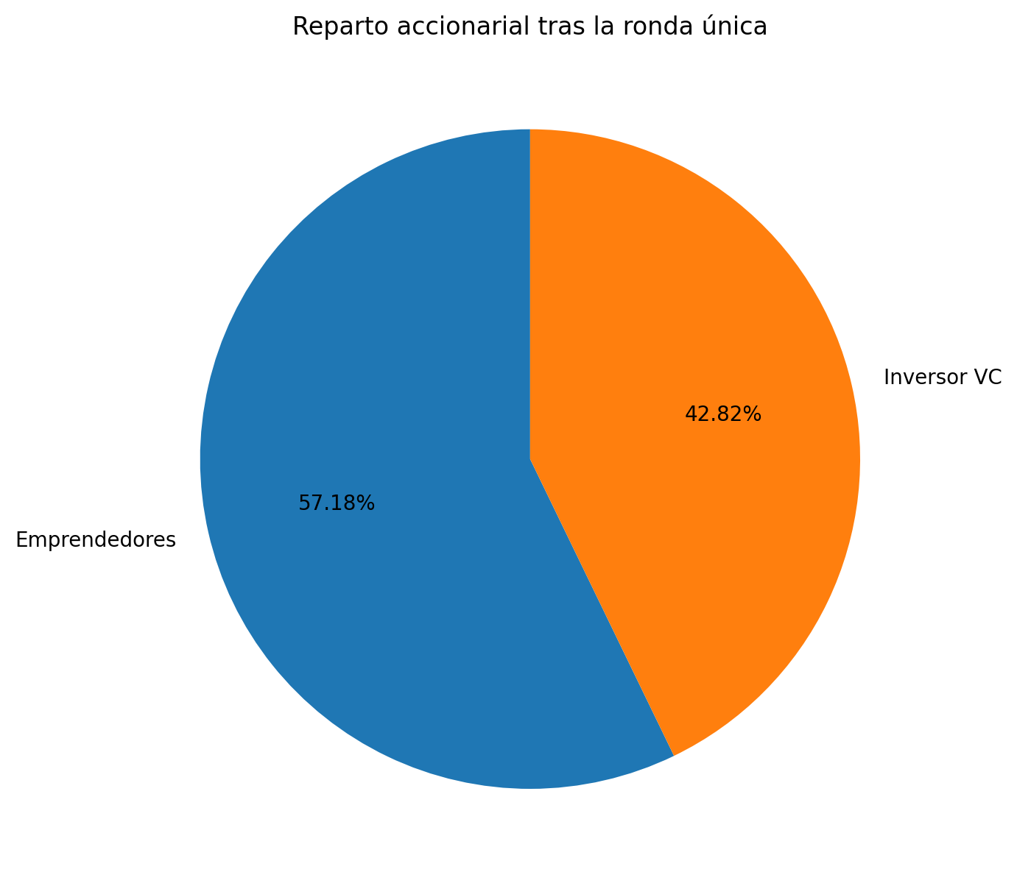
Parte 5 — Escenario de una ronda
Zettle · Venture Capital Method
Cálculo de dilución, nuevas acciones y precio por acción.
CAPITALIZACIÓN POST-RONDA
Accionista | Acciones | % propiedad
Emprendedores | 1.000.000 | 57,18%
VC | 748.774 | 42,82%
Total post-money | 1.748.774 | 100,00%
Accionista
Acciones
% propiedad
CÁLCULOS CLAVE
y = x · F / (1 − F)
p = I / y = Vpre / x
F = I / Vpost
Nuevas acciones
42,82%
748.774
57,18% Emprendedores
42,82% VC
Precio por acción
429,25 $/acción
Fuente: Caso Zettle.xlsx; cálculos propios.

Slide 5
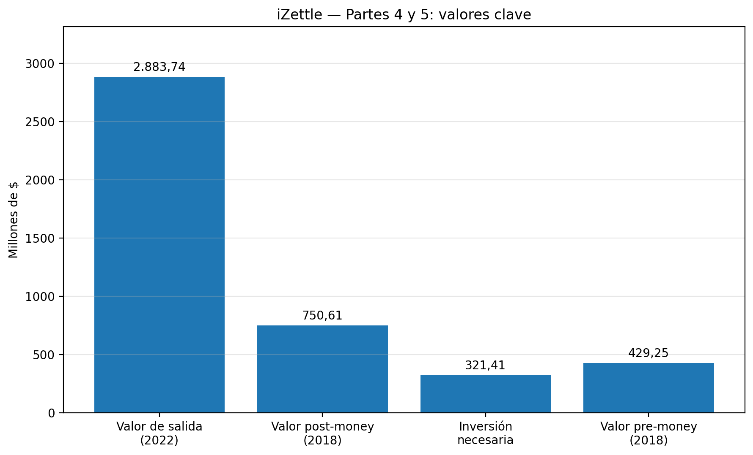
Parte 5 — Resultados y puntos clave
Zettle · Venture Capital Method
Respuesta directa a la pregunta sobre la ronda única.
Resultado de la ronda única
• La empresa necesita captar 321,41 M$.
• El inversor recibe el 42,82%.
• Los emprendedores conservan el 57,18%.
• Se emiten 748.774 acciones nuevas.
• El precio implícito es 429,25 $/acción.
Mensaje final
La ronda única permite financiar todo el plan 2019-2022, pero provoca una dilución relevante para los fundadores.
Interpretación:
es una solución simple, aunque menos flexible que financiarse por varias rondas.
Fuente: Caso Zettle.xlsx; cálculos propios.

